Slide 1
雲端運算 期末報告 使用Docker部署Flask + MySQL網站微服務
組員: 資電四 吳明儒s06232014 軟工四 梁家泓s06353055

Slide 2
微服務與傳統單體服務差異
微服務(microservice):
單一區塊具有特定的功能
採用模組化的方式組合出應用服務
維護性高、擴展性較好、提升安全性
單體服務(monolithic service):
花費的初期開發所需構思時間較少
擴展容易度較低
對於大型應用服務的可維護性較低
若一特定功能受到安全攻擊，可能影響整個服務

Slide 3
用於微服務中的雲技術、開發框架– Docker & Flask
Docker:
1. 建立2個Docker容器(container)分別存放Flask app與MySQL database
2. 使用Docker Compose作為定義多容器運行的方式
Flask:
1. Python的Web開發框架
2. 可提升開發速度與除錯能力
3. 輕量版的web框架且功能較不複雜，因此可縮短初期的學習時間

Slide 4
功能簡介 & 操作流程
此服務具有以下功能:
1. 註冊帳號且儲存至資料庫內。
2. 登入使用者帳號。
3. 客人輸入想最多品嘗一次的各種套餐，
應用服務協助客戶找出在優惠券金額為X元
以內選擇哪幾個套餐可吃到最多的份量(克) 。
4. 登出帳號。
Container
database
流程圖:
儲存
註冊帳號
資料庫
恭喜完成註冊
註冊失敗
登入帳號
確認登入者存在
且輸入資料正確
登入失敗
正確登入
使用服務
使用Docker-compose定義2容器之間的動作
嘗試多種方式
最後終於成功實現
輸出
找出最佳組合套餐的方法:
動態規劃的0-1背包問題
最佳的點餐組合
重新
使用服務
完成登出
登出帳號
Container app

Slide 5
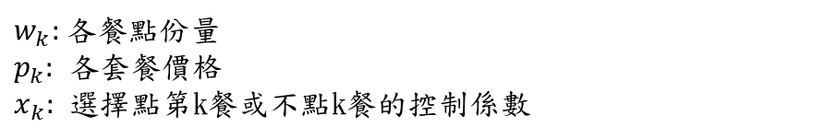
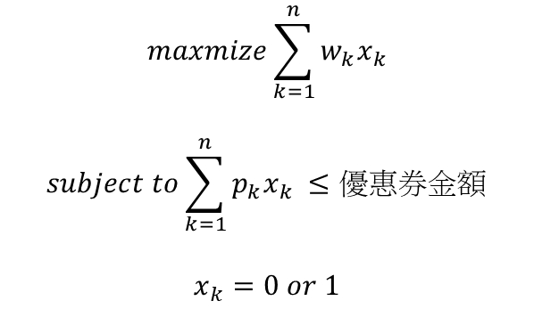
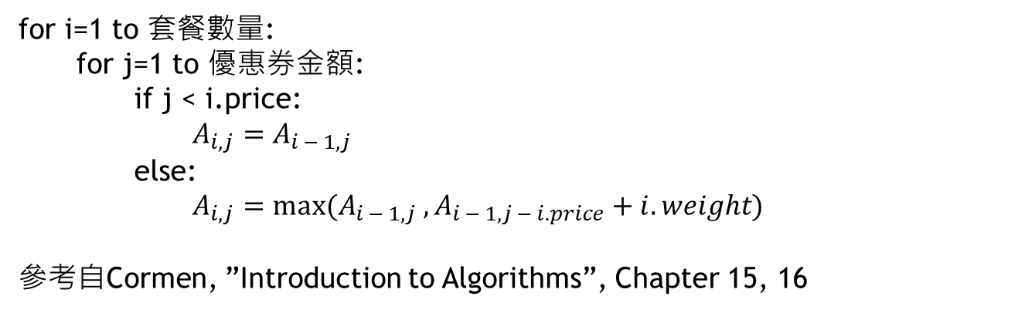
Container app內的服務: 找出最佳組合套餐的方法 - 01 Knapsack
$w_{k}:$各餐點份量
$p_{k}:$ 各套餐價格
$x_{k}:$ 選擇點第k餐或不點k餐的控制係數
$$maxmize\sum_{k=1}^{n}{w_{k}x_{k}}$$
$$subject to\sum_{k=1}^{n}{p_{k}x_{k} ≤優惠券金額}$$
$$x_{k}=0 or 1$$
for i=1 to 套餐數量:
for j=1 to 優惠券金額:
if j < i.price:
$A_{i,j}=A_{i − 1,j}$
else:
$A_{i,j}=max⁡(A_{i − 1,j} ,A_{i − 1,j − i.price}+i.weight)$
參考自Cormen, ”Introduction to Algorithms”, Chapter 15, 16

Slide 6
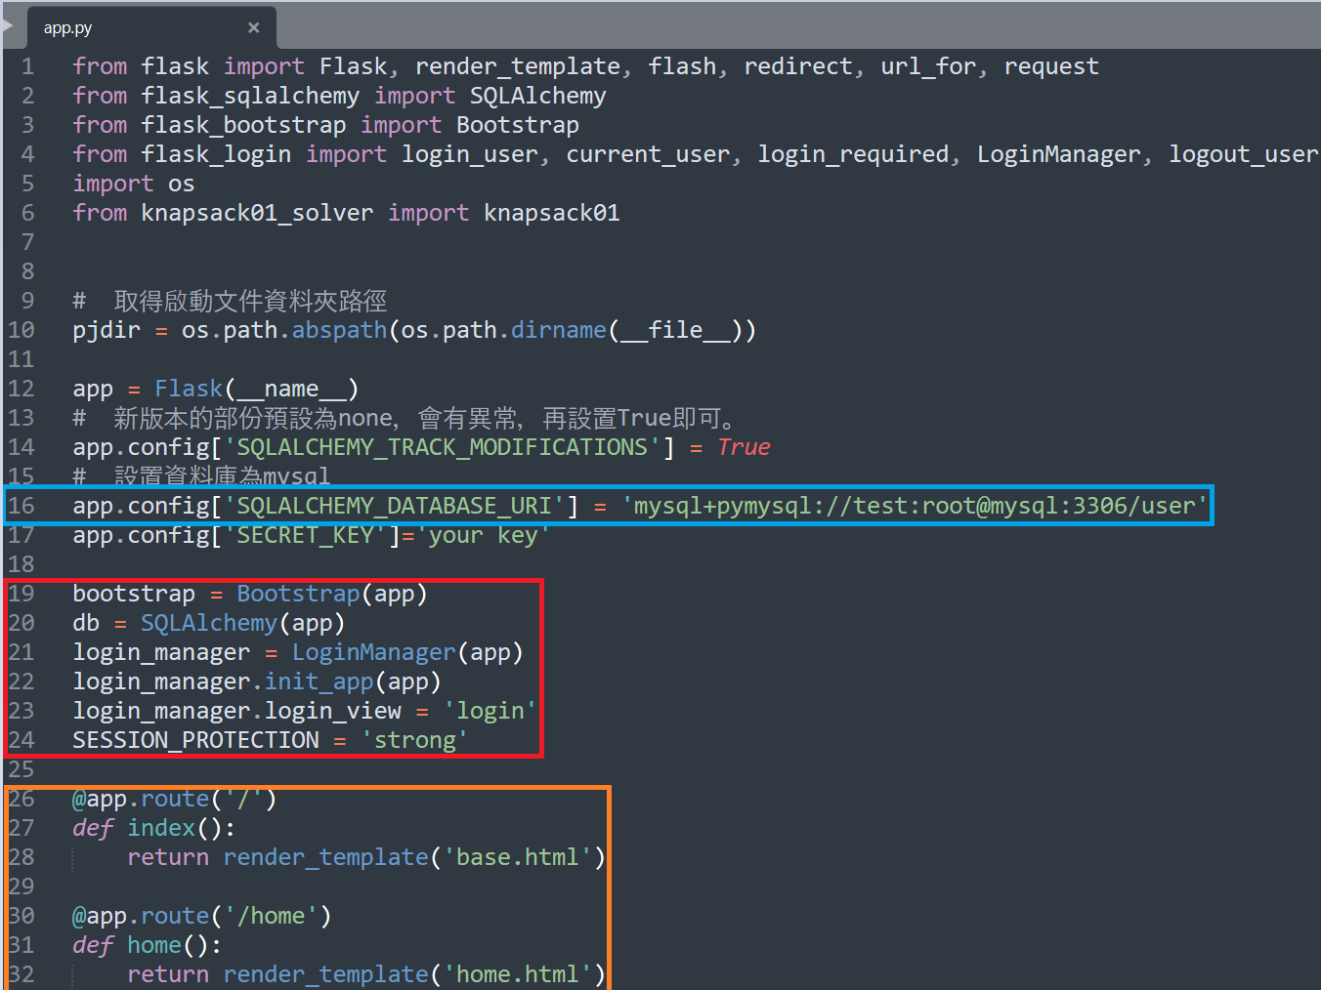
Flask app中的主程式– app.py
藍色框內設定使用的資料庫為MySQL
紅色框內為載入與初始設定擴充套件
橘色框內為使用route函式註冊不同網址，再於Python函示內設定該網頁的動作

Slide 7
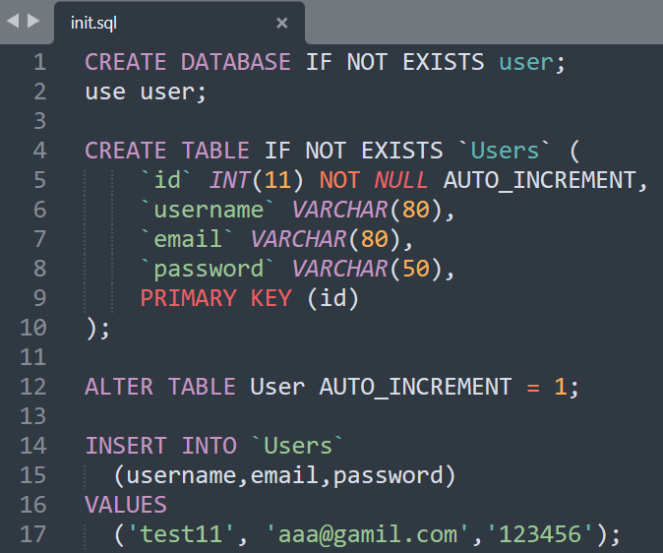
設定資料庫與表格 – init.sql
第1行: 建立名為user的資料庫
第4行: 建立在user內名為Users的表格，主鍵為id

Slide 8
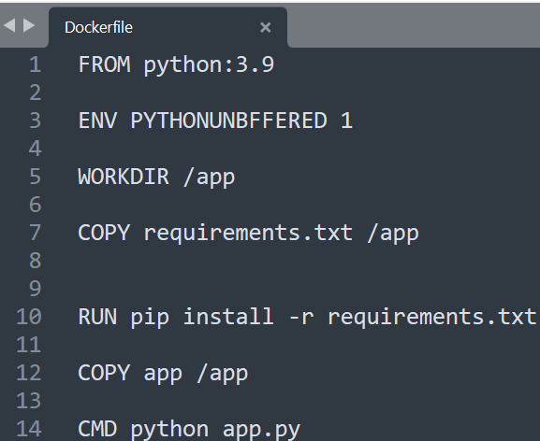
設定app容器內的環境 - Dockerfile
第1行: 使用python:3.9最為基礎image
第3行: 設定PYTHONUNBUFFERED環境變數為1，確保python的值可直接送到終端機
第5行: 設定Docker容器的工作路徑
第7行: 將requirements.txt複製到容器中
第10行: 安裝紀錄於requirements.txt的套件名稱
第12行: 將app.py複製到容器中
第14行: 用CMD執行app.py

Slide 9
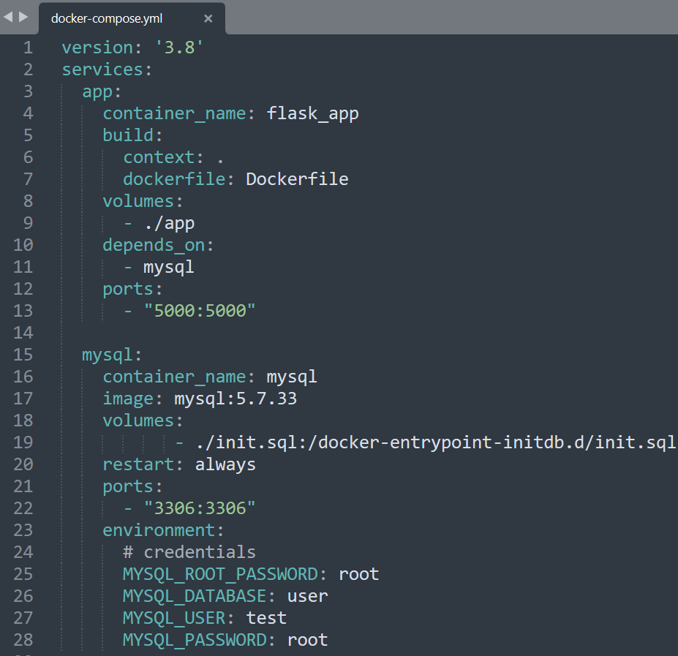
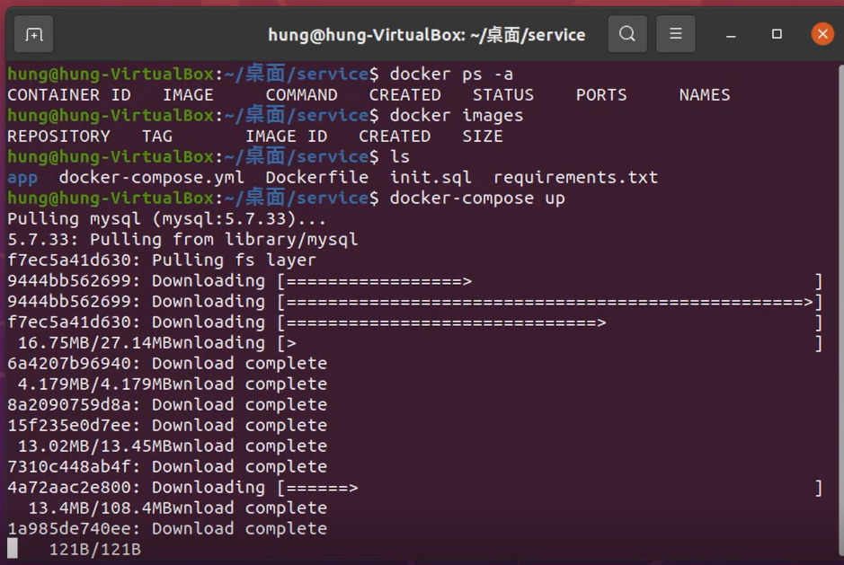
在Docker上部署app
在docker-compose.yml內命名
flask_app與mysql 2個容器進而建構出app
使用docker-compose up指令進行app部署
容器間的溝通方式為Docker預設的橋接式網路

Slide 10
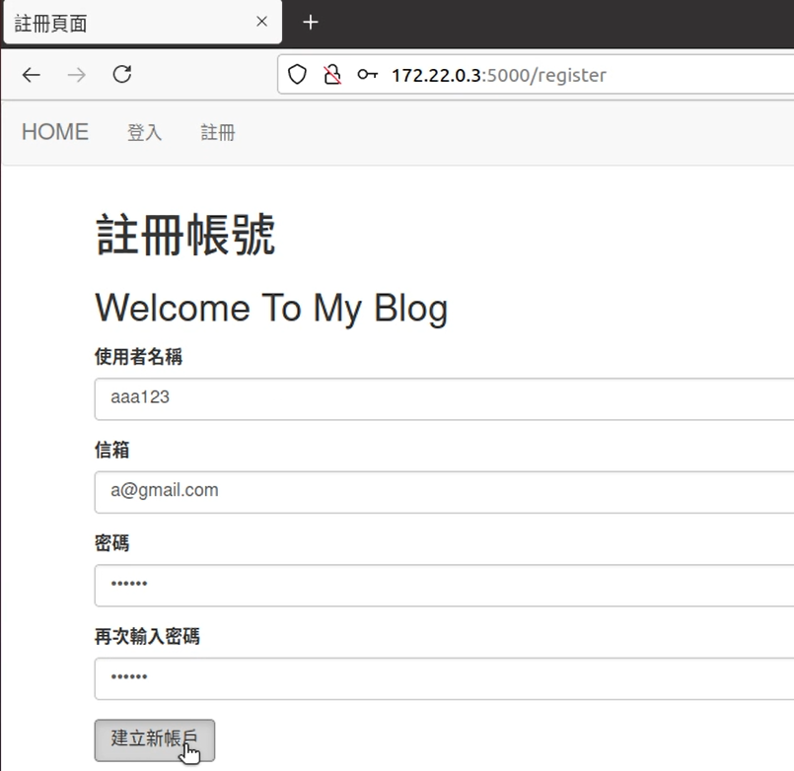
app部署 - 註冊帳號
在註冊帳號頁面，建立新帳戶

Slide 11
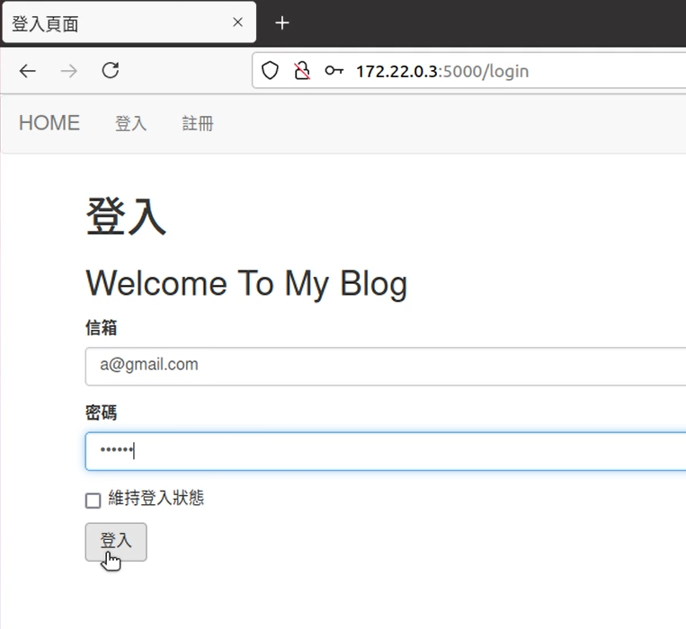
app部署 – 登入帳號
在登入帳號頁面，輸入帳密進入新辦好的帳戶

Slide 12
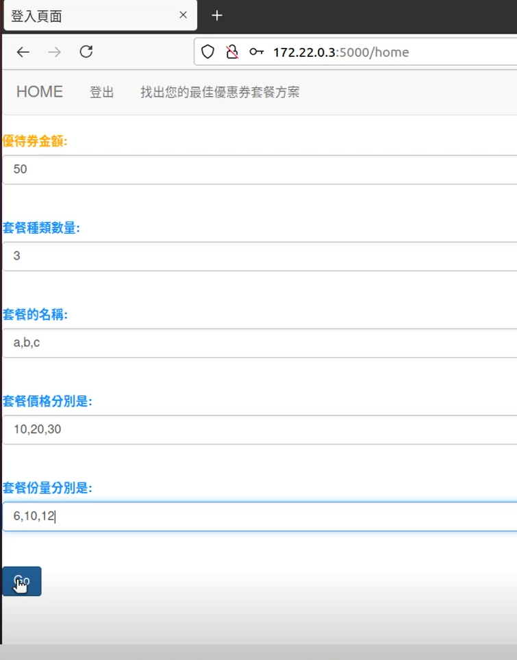
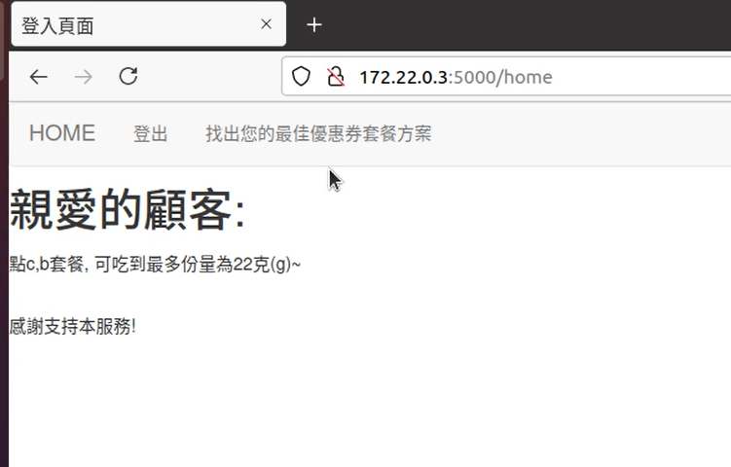
app部署 – 使用服務
經由0-1 knapsack演算法計算後，
得知點選b與c餐可吃到最多份量為22克
成功登入，輸入想品嘗的餐點資料如上圖所示

Slide 13
app部署 – 實際操作
Google雲端：
https://drive.google.com/file/d/18goXUE105zF3zks8LpE4mILl6x-BrOkZ/view?usp=sharing

Slide 14
謝謝聆聽! Thanks for listening!

